Slide 1
한이음 ICT 일일보고서
작성자: 김용섭

Slide 2
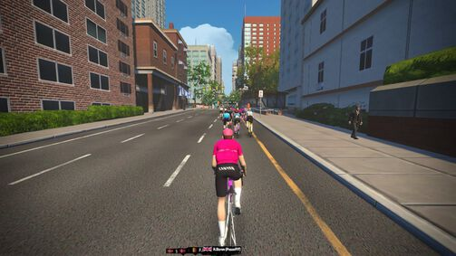
1. Zwift의 정의
5.9(화)
Zwift의 정의
= 2014년 출시
= 온라인으로 비디오 게임 인터페이스를 사용하여
타인과 같이 운동
= 로라와 자전거에 센서를 연결, 측정된 값을 전송
= 나의 행위를 가상의 아바타에 입히며, 가상의 싸이클 코스를 탈 수 있는 메타버스의 일종
[Zwift 참고 자료]

Slide 3
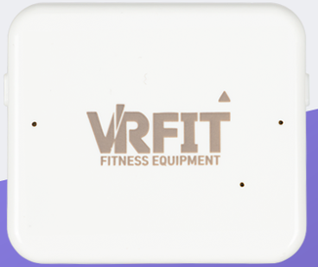
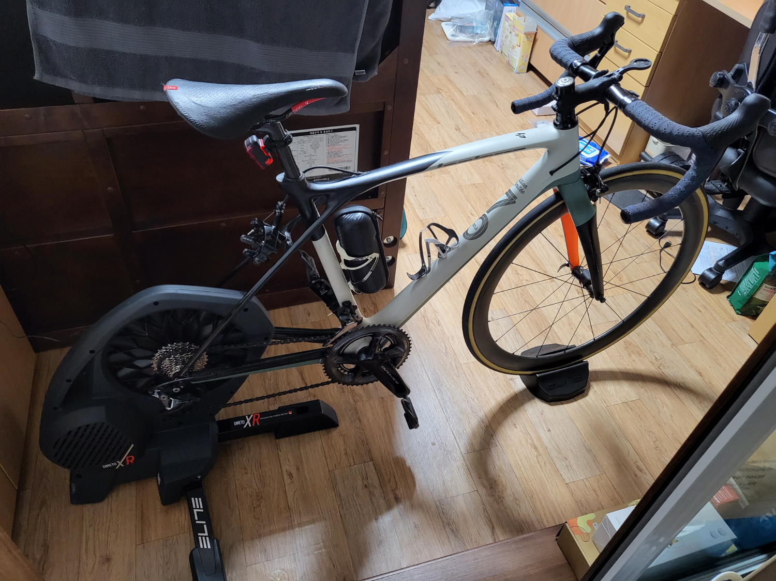
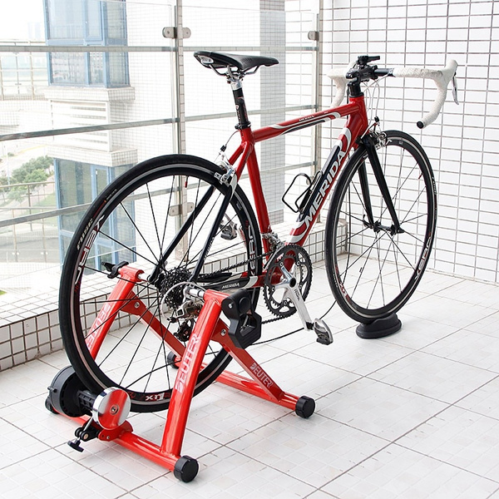

1. Zwift의 정의
5.12(금)
2. 작동 원리
[센서1]
[센서2]
[스마트 로라]
[고정 로라]
센서1: 스마트 로라에 사용하며, 로라의 파워소스와 센서의 임피던스 값을 Zwift에 전달한다.
센서2: 고정 로라에 사용하며, 센서로 스피드와 임피던스 값을 측정해 Zwift에 전달한다.
스마트 로라와 다르게, 기어 비에 따라 값을 다르게 받는 것이 아닌 특정 기어 비를 기준으로 하기에
비교적 부정확한 값을 받는다.

Slide 4
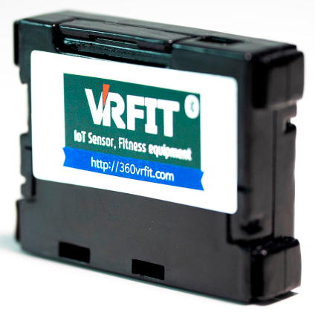
2. Zwift 준비물
5.9(화)
Zwift의 준비물
= 센서, 동글이
센서
정가: 65,000원
배송비: 3,500원
개수: 1개
합계: 70,000원
2. 동글이
- Zwift companion 앱 이용 (무료)

Slide 5
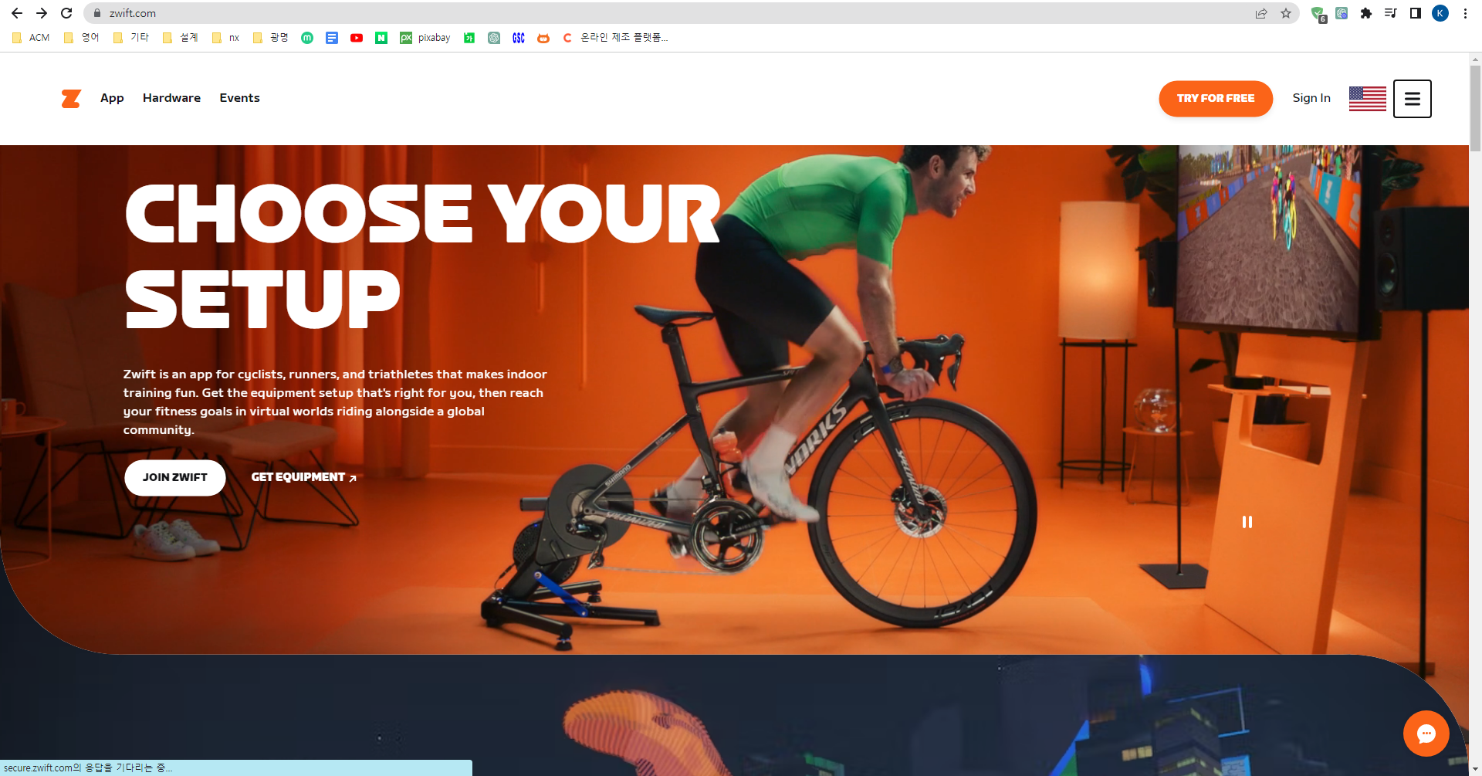
3. Zwift 실행
5.9(화)
1. 회원가입
①
②
① zwift.com 사이트에 들어가기
② JOIN ZWIFT 클릭

Slide 6
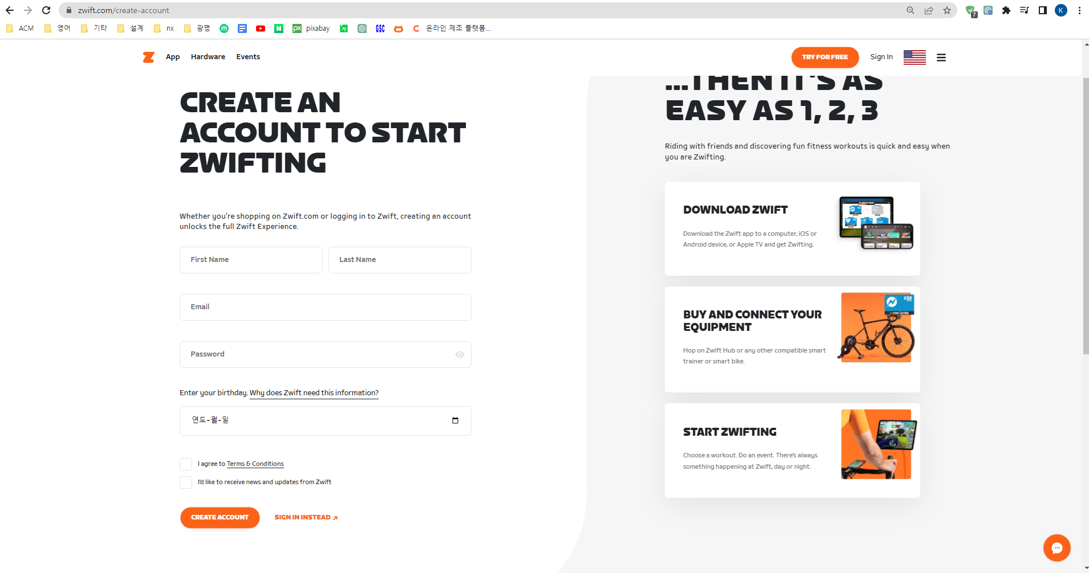
3. Zwift 실행
5.9(화)
1. 회원가입
③
④
③ 이름, 성, 이메일, 비밀번호, 생년원일 입력 및 동의하기 ④ 계정 생성 누르기

Slide 7
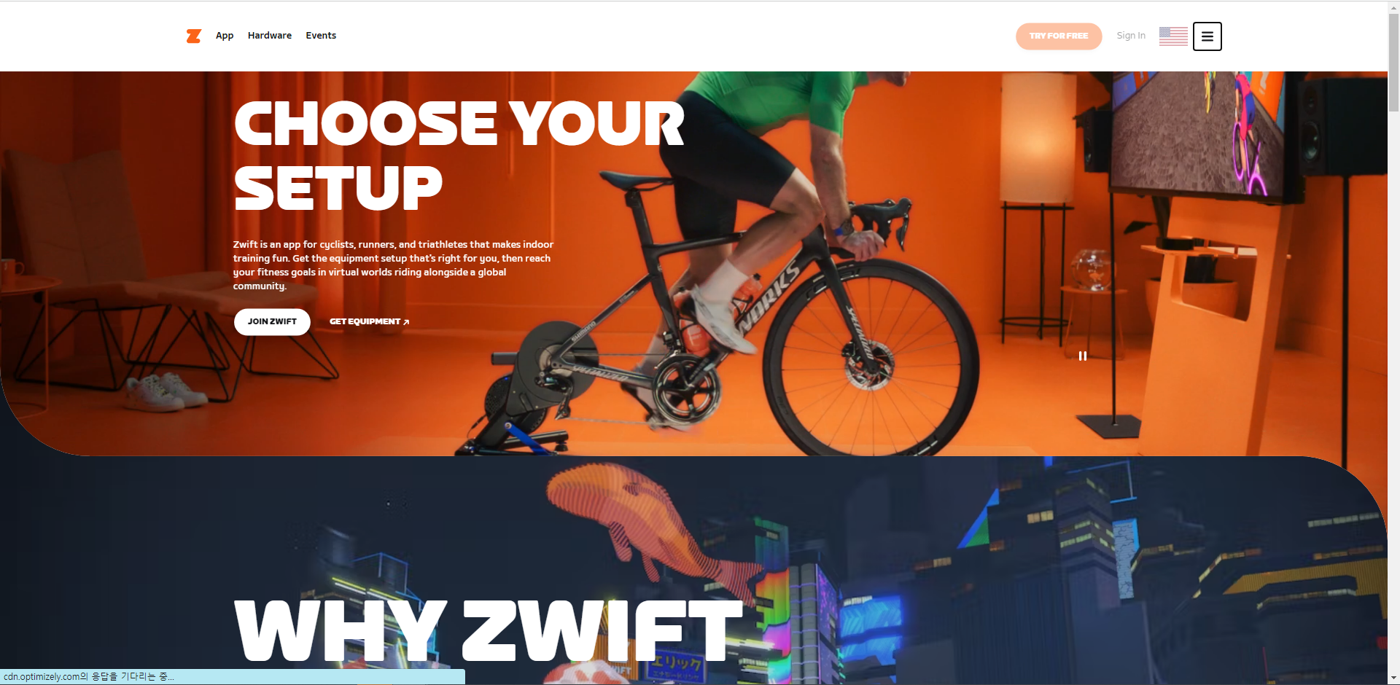
3. Zwift 실행
5.9(화)
2. 앱 설치
⑤
⑤ 홈페이지에서 우측 상단에 세 개의 바로 된 아이콘 클릭

Slide 8
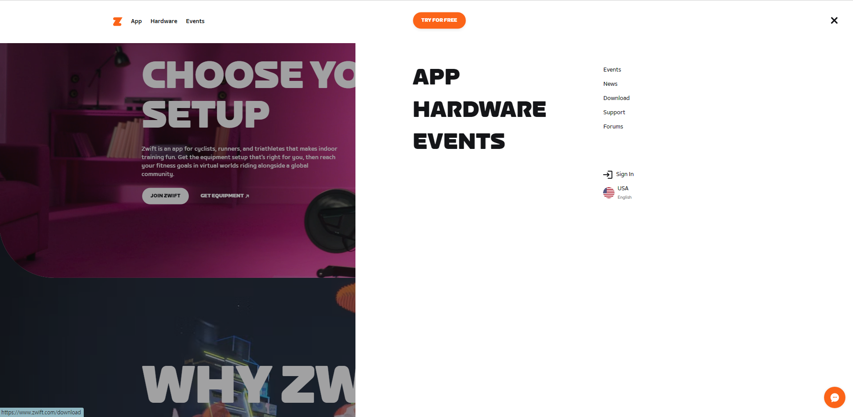
3. Zwift 실행
5.9(화)
2. 앱 설치
⑥
⑥ Download 클릭

Slide 9
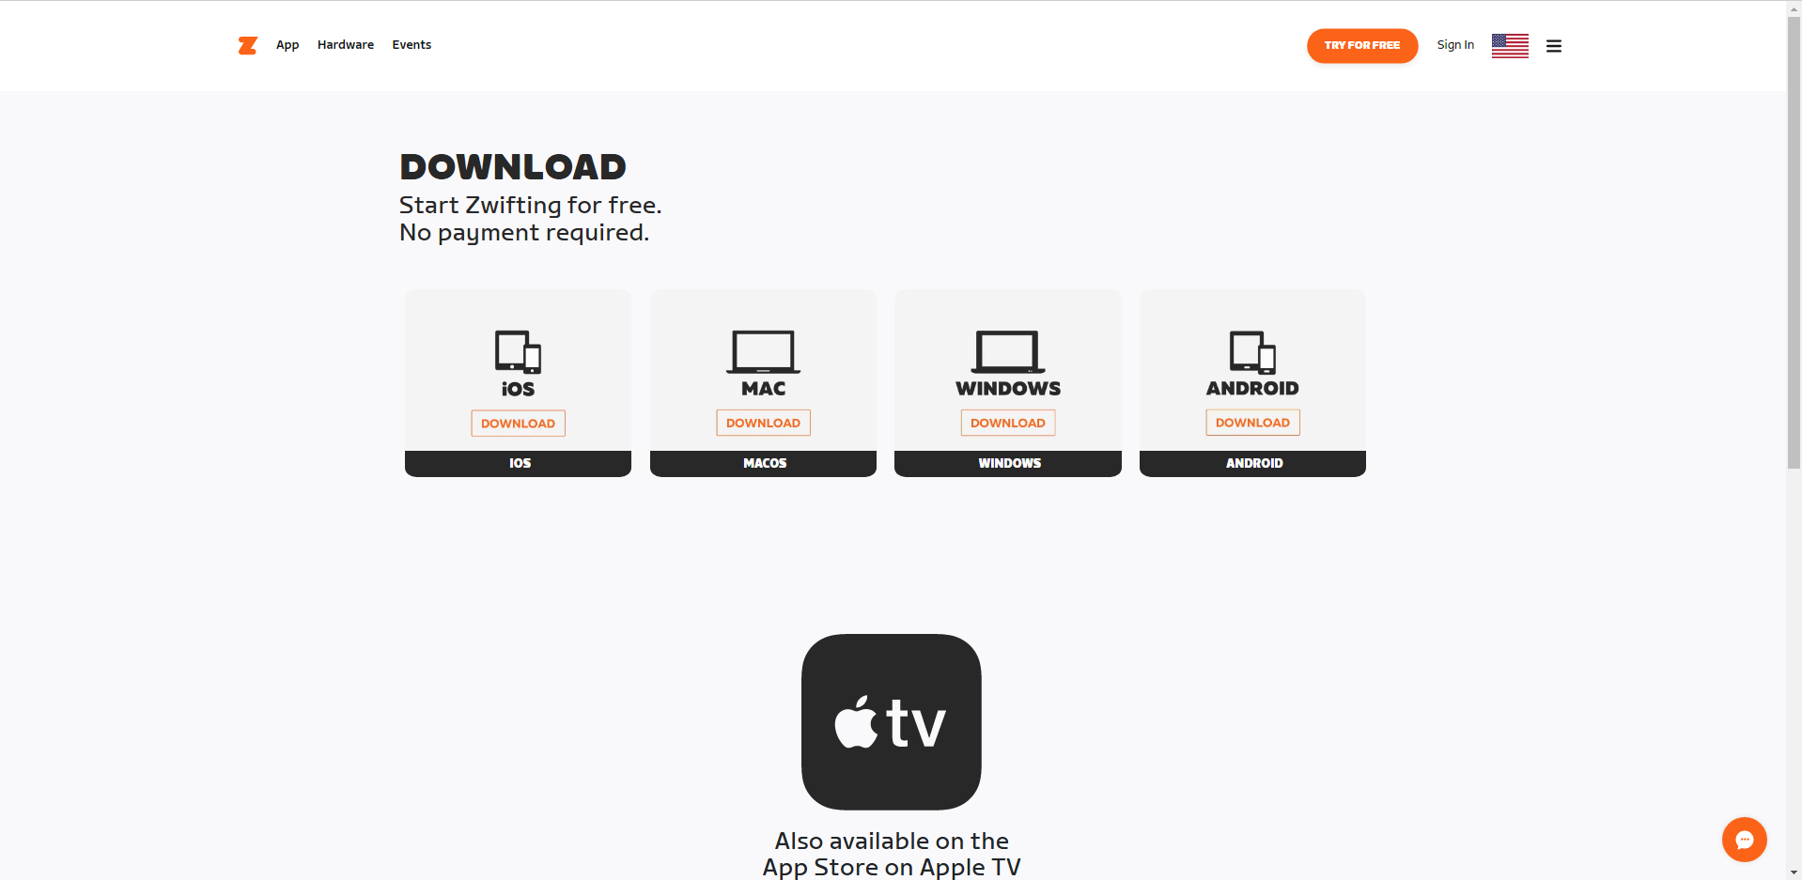
3. Zwift 실행
5.9(화)
2. 앱 설치
⑦
⑦ 본인의 운영체제에 해당하는 것을 다운로드 후 설치

Slide 10
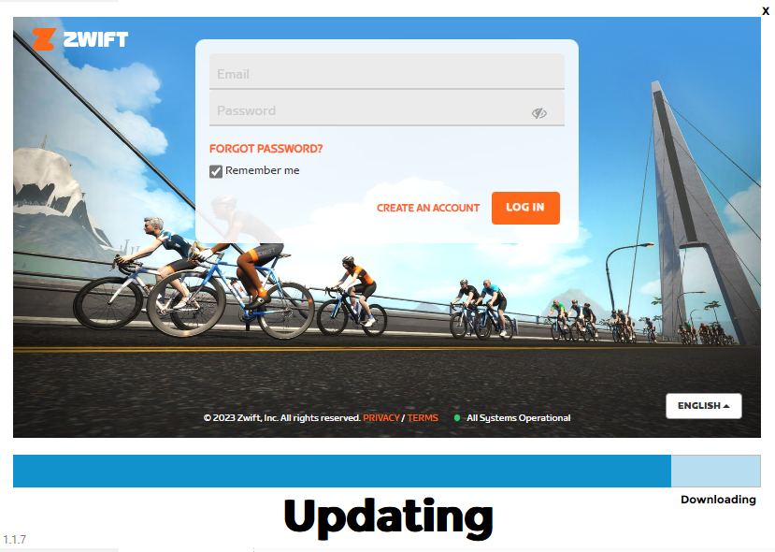
3. Zwift 실행
5.9(화)
3. 앱 실행
⑧
⑧ 앱 실행 후, 이메일, 비밀번호 입력하고 로그인

Slide 11
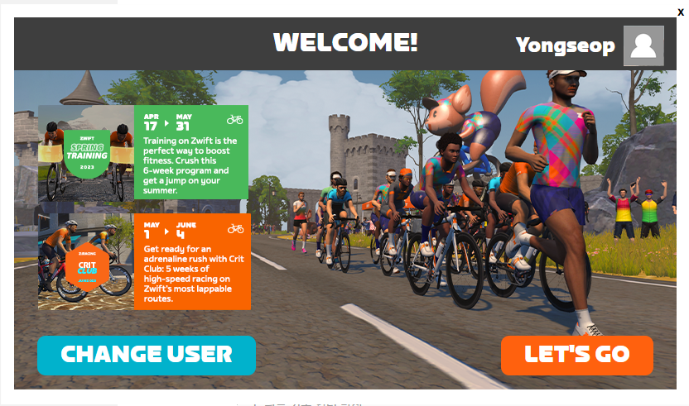
3. Zwift 실행
5.9(화)
3. 앱 실행
⑨
⑨ 해당 버튼 클릭 및 라이선스 동의 클릭

Slide 12
3. Zwift 실행
5.9(화)
3. 앱 실행
⑨
⑨ 해당 버튼 클릭 및 라이선스 동의 클릭

Slide 13
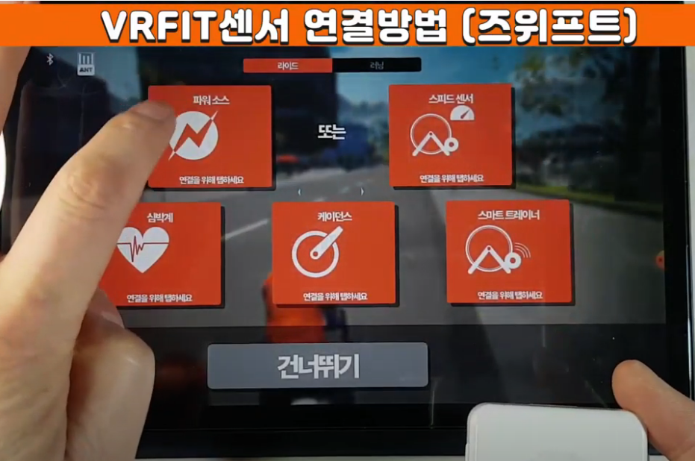
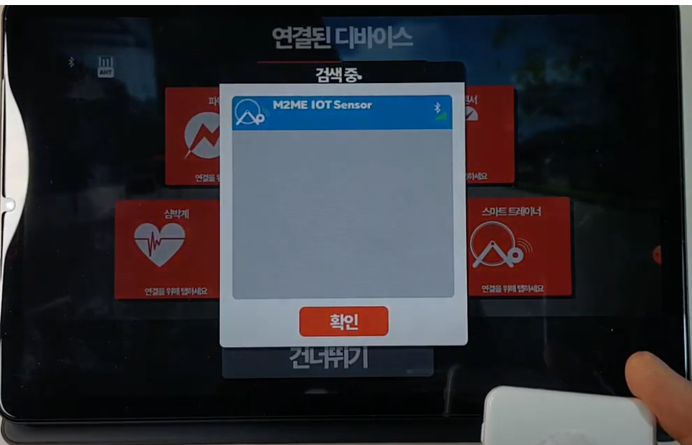
3. Zwift 실행
5.9(화)
3. 앱 실행
파워 소스 클릭 후, 해당되는 센서 클릭하면 센서 연결 완료

Slide 14
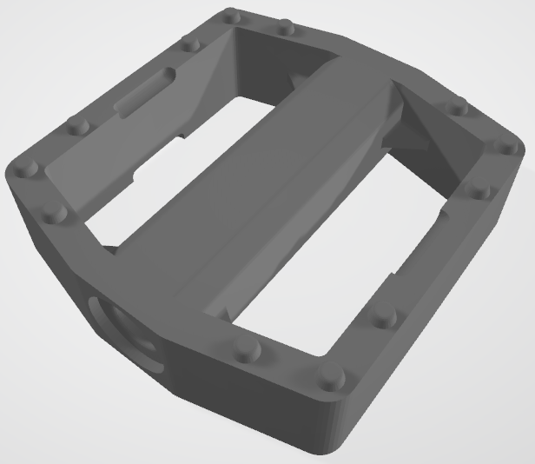
4. Zwift 구동
5.10(수)
관련 부품
자전거
- 페달
= 싱기버스에서 제품 확인
= 실제품의 50% 크기로 출력 진행
링크

Slide 15
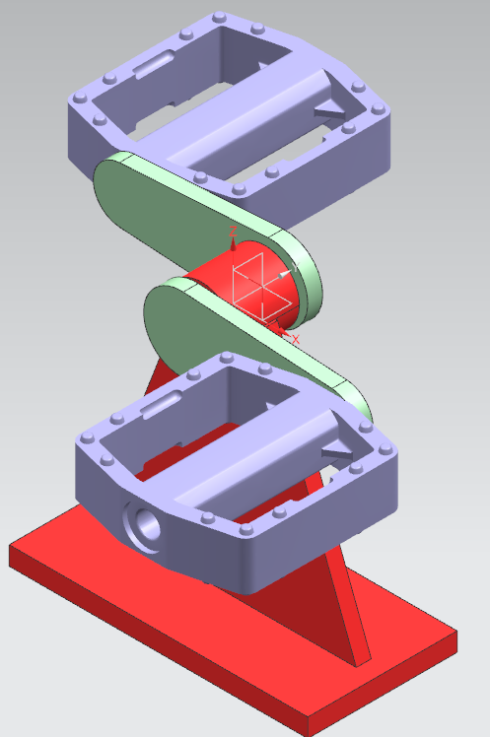
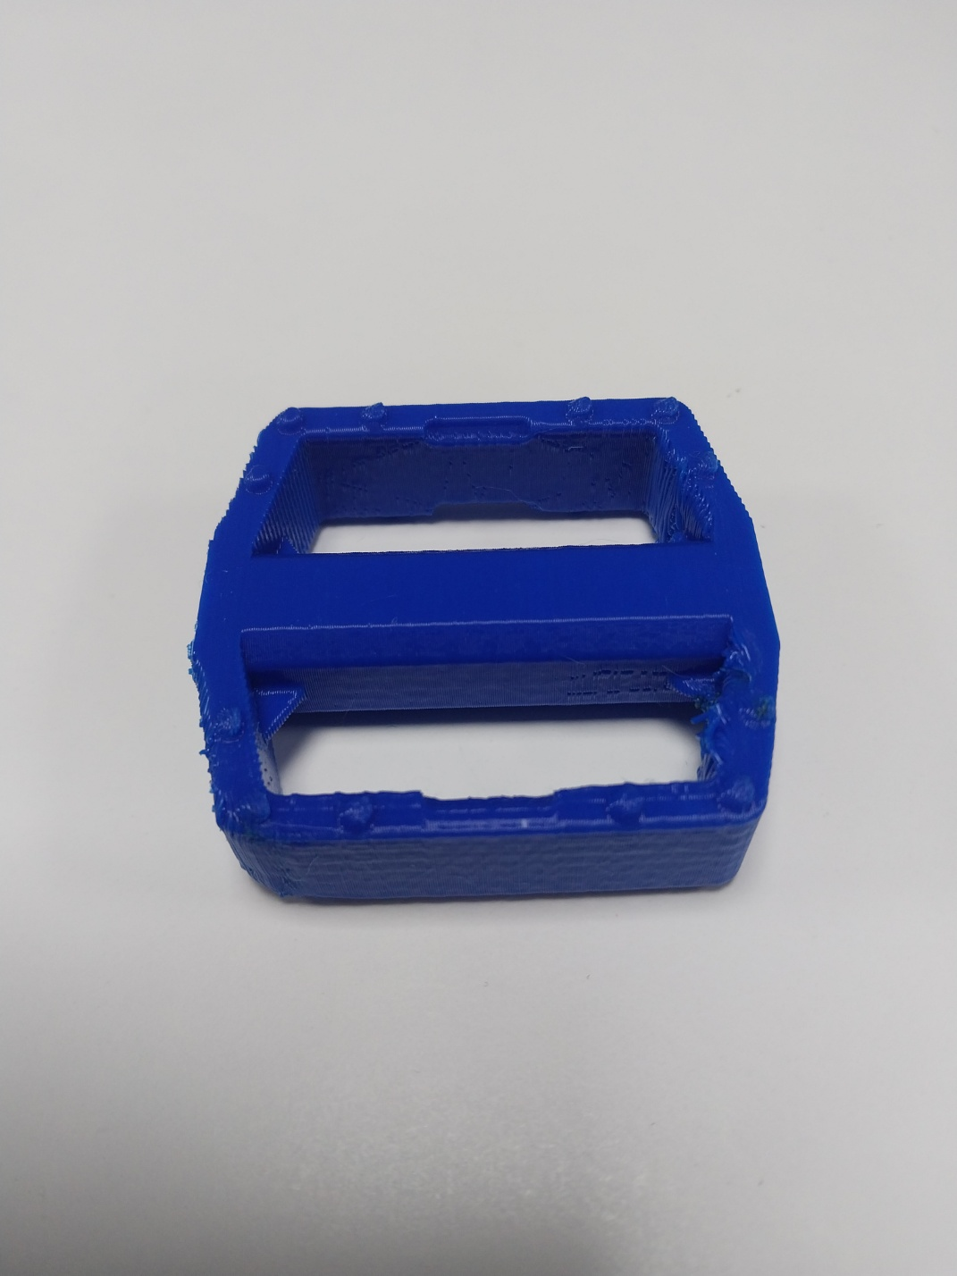
4. Zwift 구동
5.11(목)
관련 부품(자전거)
링크
- 축 홀더 상/하부
= 모델링 진행
= 출력 중
- 페달
= 싱기버스에서 제품 확인
= 실제품의 50% 크기로 출력 진행
- 크랭크 암
= 모델링 진행
= 출력 중

